Slide 1
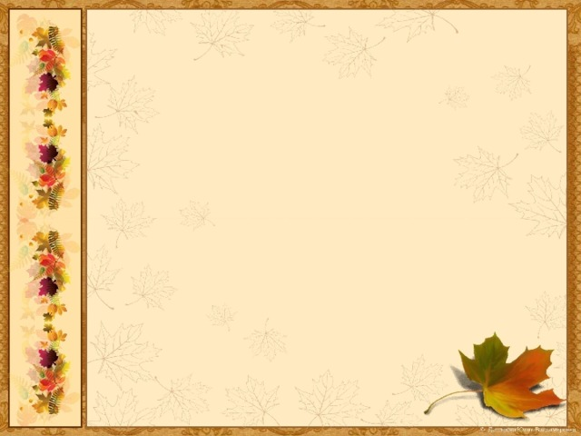
Урок окружающего мира в 1 классе по программе 21 век
Что нам осень подарила?
Г.Нефтеюганск МБОУ
№СОШ №13»
Учитель начальных классов Григорьева Т.П.

Slide 2
Прозвенел уже звонок -
Начинается урок.
Сядем правильно сейчас,
Пожелаем всем удачи,
За работу, в добрый час!

Slide 3
-Какие приметы осени вы знаете?

Slide 4
Попробуем стать поэтами и поиграем в поэтическую игру « Доскажи словечко»
Поиграем!
Листьям время… (опадать)
Птицам время… (улетать)
Грибникам… (искать грибы)
Ветру… (сильно завывать)
Солнцу… (стынуть)
Тучам… (литься)
А ребятам всем… (учиться)

Slide 5
-Какую ещё примету спрятала осень?
Молодцы! Это урожай. А теперь послушайте слова и попытайтесь определить, тему урока.
( овощи, фрукты, корзина, закрома, запасы, осень, человек).
(Урожай)

Slide 6
УРОЖАЙ
Осень скверы украшает
Разноцветною листвой.
Осень кормит урожаем
Птиц, зверей и нас с тобой.
Где люди собирают осенью урожай?

Slide 7
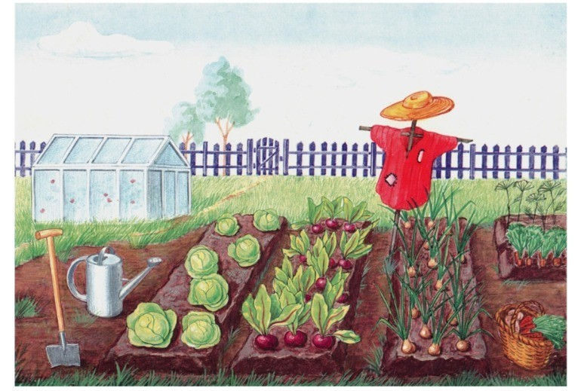
Где люди собирают осенью урожай?

Slide 8
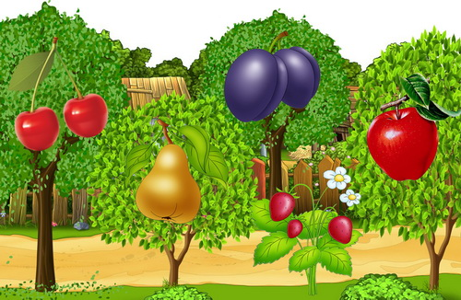
Где люди собирают осенью урожай?

Slide 9
Я на дереве вишу, круглое, большое.
У меня румяный бок, откуси - и брызнет сок
Кислый или сладкий. Кто узнал, ребятки?
На кустах висят шары, посинели от жары.
В саду есть плод, он сладок как мёд,
Румян, как калач, но не круглый как мяч.
Он под самой ножкой вытянут немножко. ( Г

Slide 10
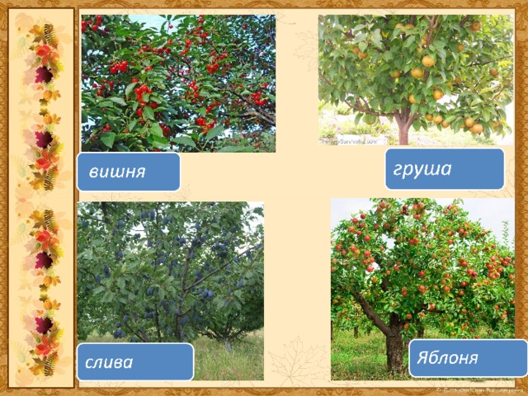

Slide 11
Телятки гладки, привязаны к грядке.
Лежат рядками, зелены сами.
Он круглый и красный, как глаз светофора,
Среди овощей нет сочней

Slide 12
Голова на ножке, одёжка на одёжке.
Резаная, мятая – накормлю салатом я.
А заквасите под гнёт – угощайтесь целый год.
Пироги пеките. Кто я, назовите?
7)Он и в дождик, он и в зной прячет клубни под землёй.
Клубни вытянешь на свет – вот и завтрак и обед.
8)Красный нос в землю врос, а зелёный хвост снаружи.
Нам зелёный хвост не нужен, нужен только красный нос.

Slide 13
9)Кто развёл тут беспорядки -
Овощ посинел на грядке!
А давай его возьмём, отнесём погреться в дом.
Вот ведь смеху! Что за дело!
Не замёрз ведь, а поспел он,
Этот гость из южных стран!
Он зовётся…

Slide 14
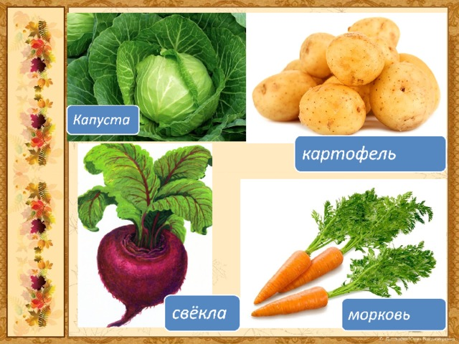

Slide 15
Игра «Весёлый агроном». Кто такой агроном?
-Наш весёлый агроном, кажется, что-то напутал. Посмотрите, какие овощи он вырастил. Как у него это получилось?
Капидор Яблосвёк Баклаогур
-Найди лишний плод.
-Почему он лишний?
-Рассмешил вас наш весёлый агроном?

Slide 16
Работа в печатной тетради «Окружающий мир». Выполнение заданий на с. 11
«найди ошибки»,
«объясни поговорку»,
«сравни плоды»

Slide 17
Работа с учебником. Чтение и работа с текстом «Кто как «одет» ( с.18-19)
-Как автор рассказа описал овощи?
Огурцы
Лук
Капуста

Slide 18
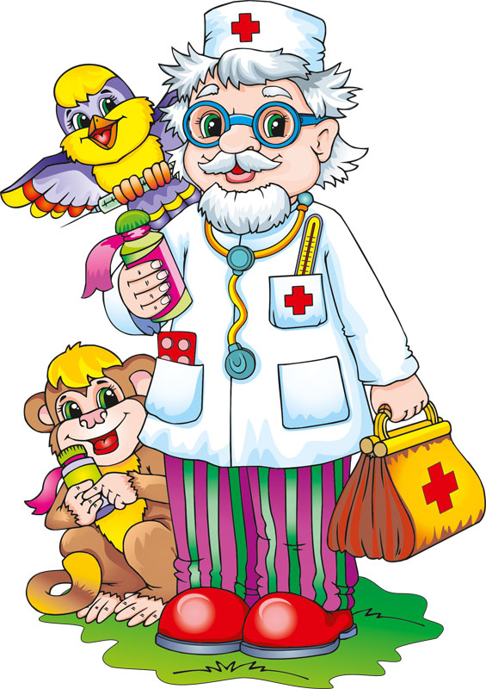
Что объединяет овощи и фрукты?
Ребята, а у нас письмо от доктора Айболита.
Чтоб здоровым, сильным быть.
Надо фрукты, овощи любить.
Все без исключенья.
В этом нет сомненья.
В каждом польза есть и вкус,
И судить я не берусь:
кто из них вкуснее,
кто из них важнее.
Прав Доктор Айболит?

Slide 19
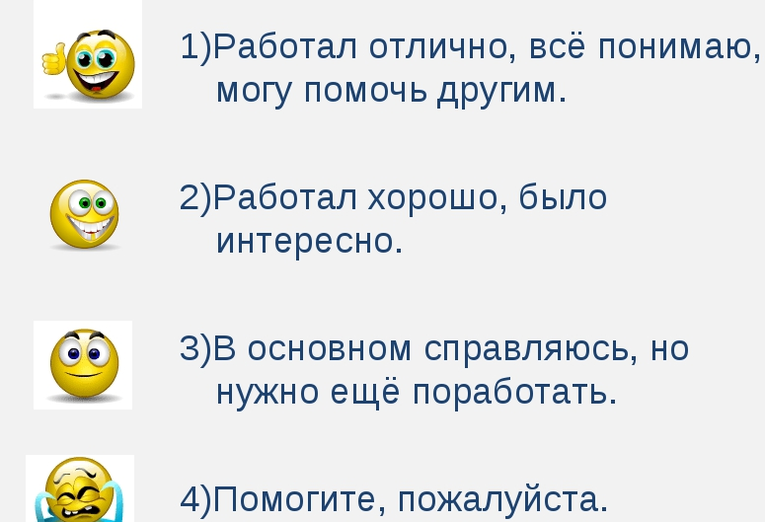
Оцени свою работу на уроке

